Slide 1






Chào mừng các em đến với
tiết tiếng việt

Slide 2




Khởi động

Slide 3

LUYỆN TẬP

Slide 4
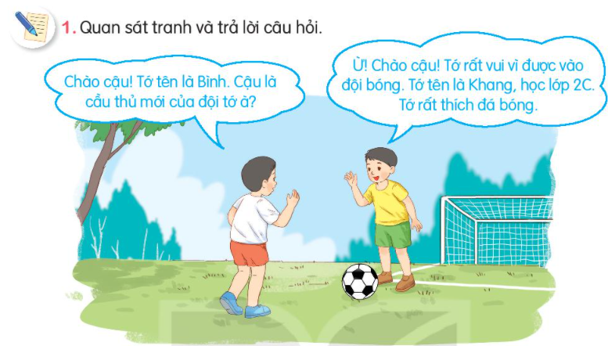

Bình và Khang gặp nhau và chào nhau ở đâu?
Khang đã giới thiệu gì về mình

Slide 5
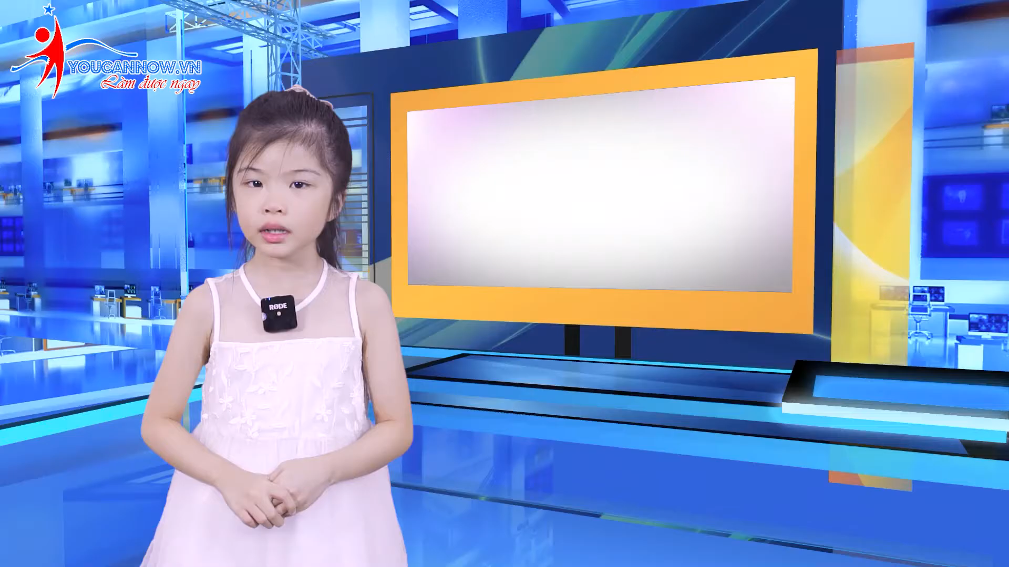
2. Viết 2-3 câu tự giới thiệu về bản thân

Slide 6



CỦNG CỐ BÀI HỌC

